Slide 1
Troisième semaine du développement embryonnaire
Dr Mammeri.
Dr Adjouri.

Slide 2
INTRODUCTION
LA GASTRULATION
LA NEURULATION
EVOLUTION DES ANNEXES EMBRYONNAIRES

Slide 3
I-Introduction
La troisième semaine du développement embryonnaire concerne la période entre le 15e et le 21e jour.
Elle est marquée par trois évènements principaux:
la gastrulation (mise en place du 3e feuillet embryonnaire: Le chordomésoderme).
Début de la neurulation.
Début de formation des villosités placentaires.

Slide 4
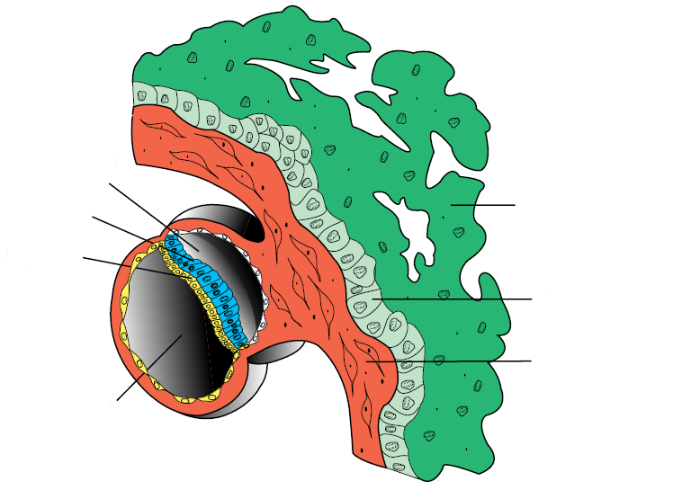
À la fin de la 2e semaine, le disque embryonnaire est composé de 02 feuillets:
-L’epiblaste
-L’hypoblaste
Cavité amniotique
Epiblaste
Syncytio-
trophoblaste
Hypoblaste
Cyto-
trophoblaste
Mésenchyme
extra-
embryonnaire
Vésicule vitelline

Slide 5
II-La gastrulation
La gastrulation comprend les phénomènes suivants:
1- Formation de la ligne primitive.
2- Mise en place du 3e feuillet: Le mésoderme.
3- Formation de la chorde.

Slide 6
1-Formation de la ligne primitive
C’est un épaississement épiblastique axial qui apparait à l’extrémité du disque embryonnaire vers le quinzième jour (J15) du développement; elle présente:
- Un sillon primitif.
- Un nœud primitif (nœud de Hensen)

Slide 7
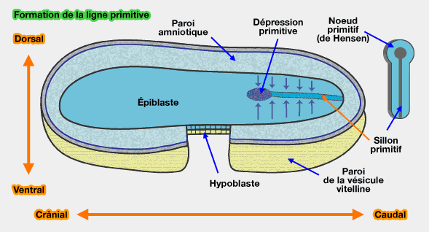
Mise en place de la ligne primitive
la ligne primitive:
Sillon primitif
nœud de Hensen
J15

Slide 8
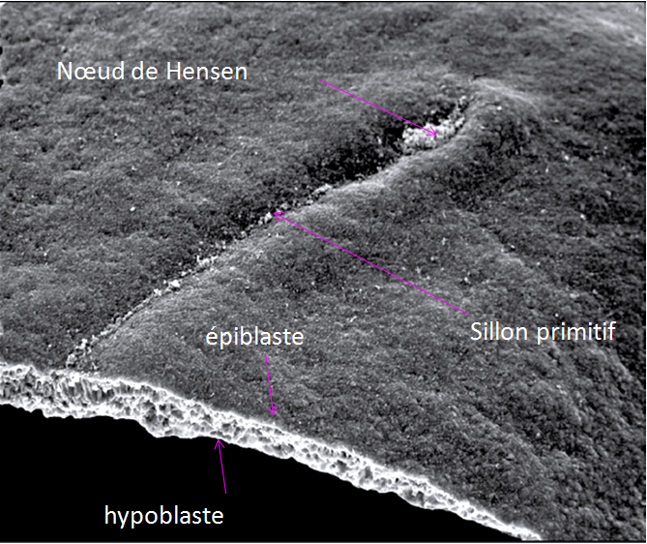

Slide 9
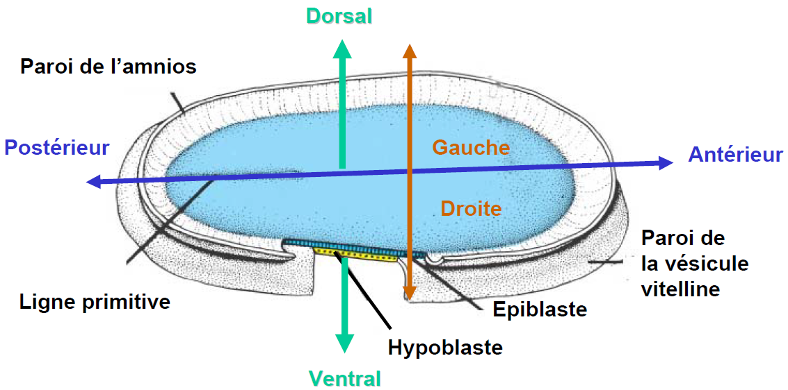
L’apparition de la ligne primitive définit les axes de l'embryon
(Caudal)
(céphalique/rostral)

Slide 10
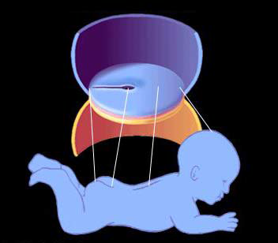
- L’épiblaste adjacent à la ligne primitive donnera la face dorsale de l'embryon.
- La tête se formera antérieurement par rapport à la ligne primitive.

Slide 11
2- Mise en place du 3e feuillet(Le mésoderme)
Des cellules épiblastiques migrant à travers le sillon primitif seront à l’origine de :
1- Remplacement de l’hypoblaste pour donner l’endoderme (endoblaste).
2- Mise en place d’un feuillet moyen entre l’épiblaste en haut et l’endoderme en bas; c’est le mésoderme (mésoblaste).

Slide 12
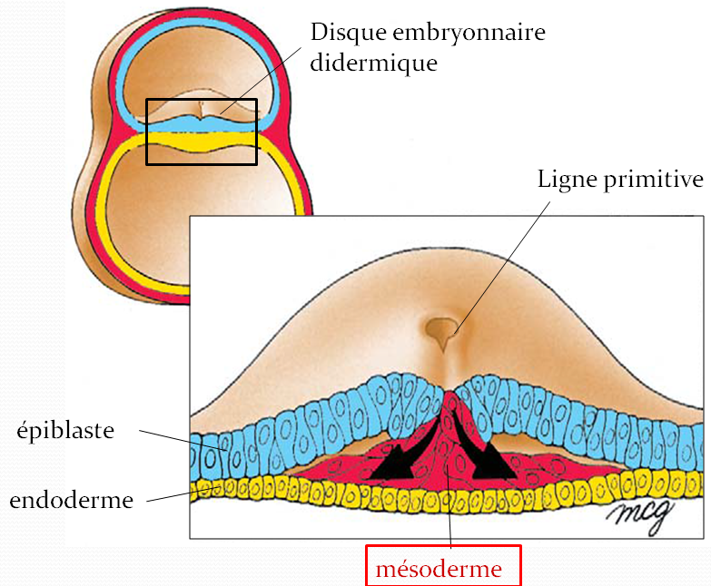
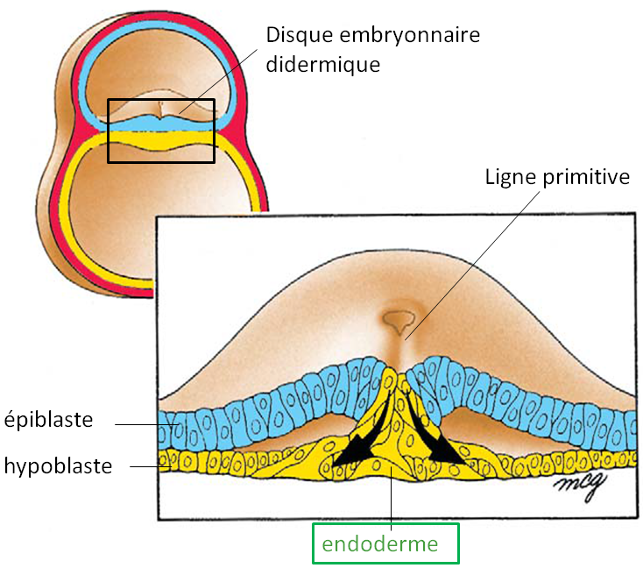
Première prolifération
Deuxième prolifération

Slide 13
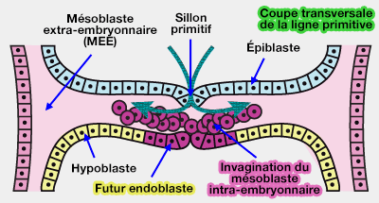
Les cellules épiblastiques restantes après la migration donneront l’ectoderme (ectoblaste)
ectoderme

Slide 14
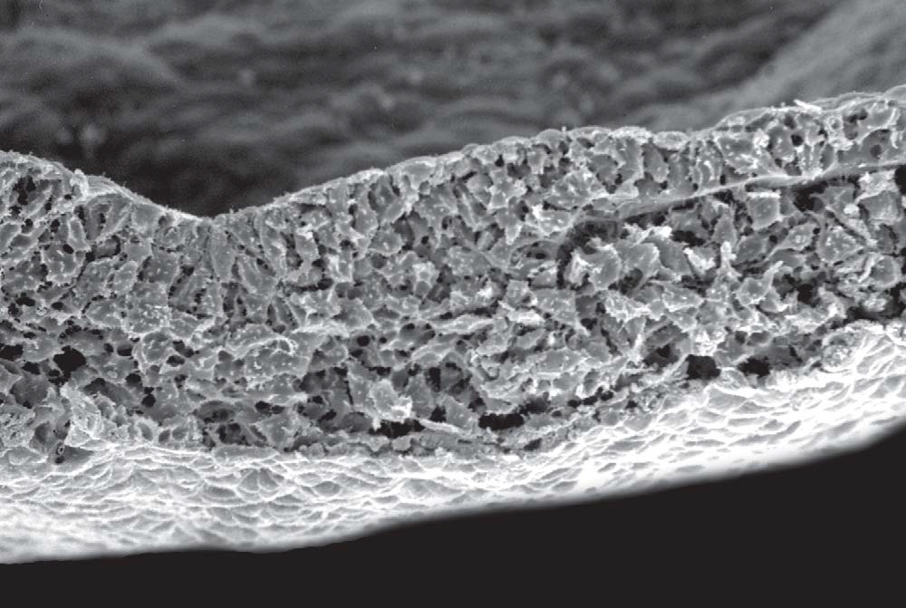
L'épiblaste est à l'origine des trois couches cellulaires de l'embryon tridermique:
l'ectoderme
le mésoderme
l'endoderme

Slide 15
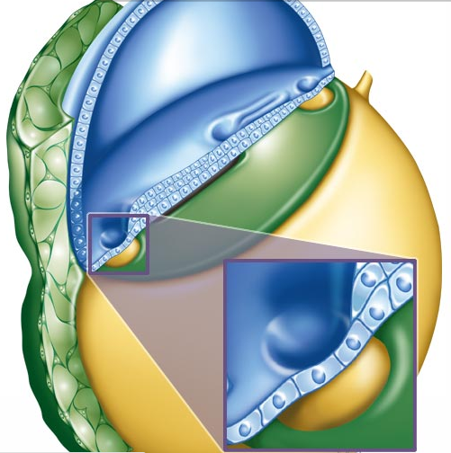
Les membranes didermiques
Au niveau de 02 régions , le mésoderme ne s'interpose pas entre l’ectoderme et l'endoderme.
-À l’éxtremité céphalique: la membrane bucco-pharyngienne
-À l’éxtremité caudale: la membrane cloacale .
Membrane cloacale
Mésoderme
Membrane buccopharyngienne

Slide 16
3- Formation de la chorde
Les cellules épiblastiques migrant à travers le nœud de Hensen sont à l’origine d’une tige pleine appelée: La chorde.
Le mésoderme compris entre l’extremité céphalique de la chorde et la membrane pharyngienne est appelé: Plaque préchordale.

Slide 17
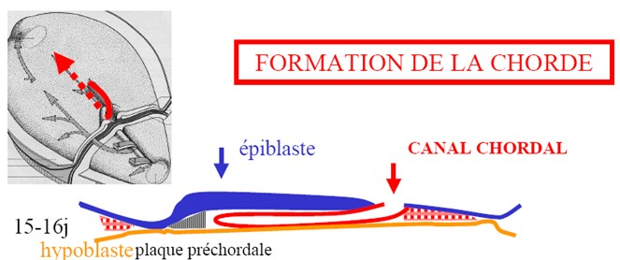
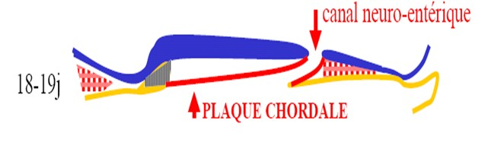
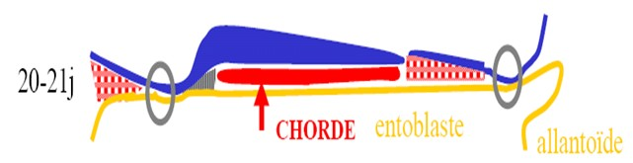
K
JECTODERME
ENDODERME
ENDODERME

Slide 18
III-La neurulation
La chorde joue un rôle inducteur de l'ectoderme qui va se différencier en
Ectoderme central (neurectoderme)
Ectoderme périphérique
* La neurulation commence au cours de la 3e semaine mais sera traitée dans la 4e semaine.

Slide 19
IV-Évolution des annexes embryonnaires

Slide 20
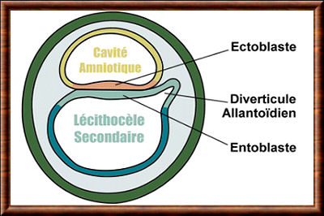
L’allantoide
le lécithocèle II émet vers le 16ème jour un diverticule qui s’enfonce dans le pédicule embryonnaire:
le diverticule allantoïdien.

Slide 21
J 18; les gonocytes primordiaux apparaissent dans le mésenchyme extra-embryonnaire adjacent à l’allantoïde.

Slide 22
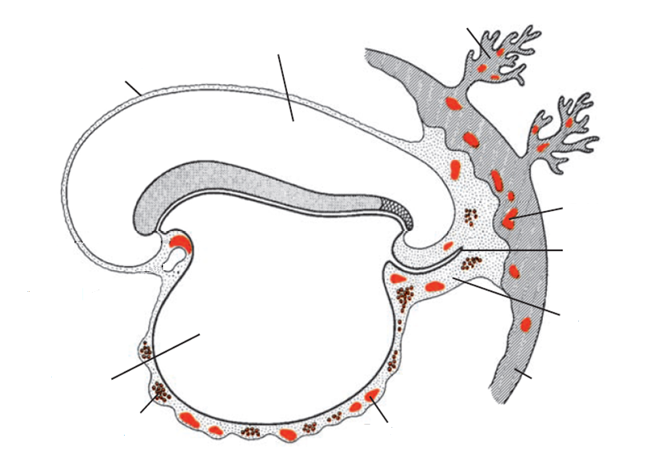
Le mésenchyme extra-embryonnaire
Cavité amniotique
Villosité choriale
certaines cellules mésenchymateuses se groupent en petits massifs:
les ilots de Wolff et Pander.
Amnios
Vaisseau sanguin
Allantoïde
Pédicule embryonnaire
Vésicule vitelline
chorion
Ilot de Wolff et Pander
Vaisseau sanguin

Slide 23
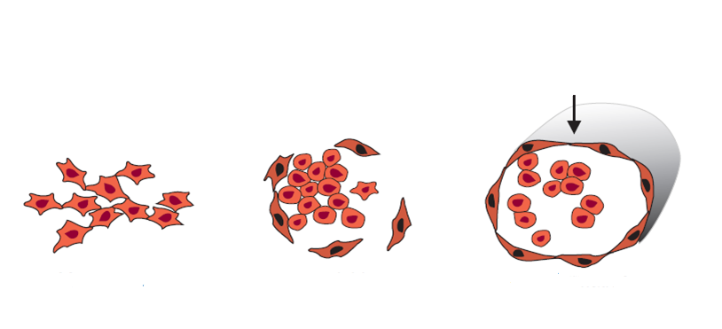
Dans chaque ilot, les cellules périphériques s’allongent et forment ensemble l’ébauche des parois des vaisseaux, tandis que les cellules centrales s’arrondissent et se transforment en cellules souches des lignées sanguines.
Vaisseau sanguin
Ilot de Wolff et Pander
Cellules périphériques

Slide 24
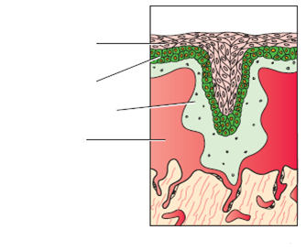
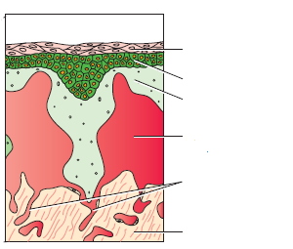
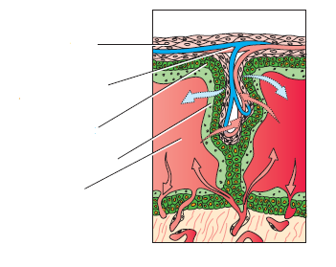
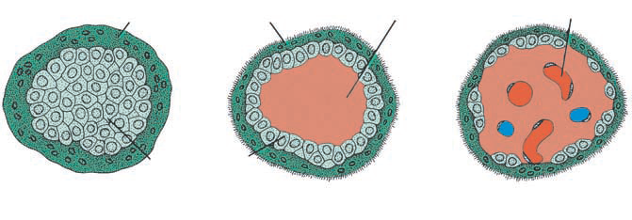
Villosité primaire j11-j13
Villosité secondaire j15
Villosité tertiaire j18- j21
Tissu utérin
Chambre intervilleuse
Vaisseaux maternels
Chambre intervilleuse
syncytiotrophoblaste
syncytiotrophoblaste
cytotrophoblaste
cytotrophoblaste
Vaisseaux du chorion
Mésenchyme extraembryonnaire
Coupe sagittale
Mésenchyme extraembryonnaire
Coupe sagittale
Coupe sagittale
Capillaire sanguin
syncytiotrophoblaste
Axe mésenchymateux
cytotrophoblaste
Coupe transversale
Coupe transversale
Coupe transversale

Slide 25
La quatrième semaine du développement embryonnaire

Slide 26
I- Introduction
II- Délimitation de l’embryon
III- Neurulation
IV- Les dérivés des trois feuillets

Slide 27
I-Introduction
La 4ème semaine du développement embryonnaire commence à partir du 21eme jour;
elle est marquée par les phénomènes suivants:
1- Délimitation de l’embryon.
2- La neurulation.
3- La formation des ébauches des principaux organes.

Slide 28
II-Délimitation de l’embryon
Elle s’effectue selon 02 axes:
Un axe longitudinal:
La cavité amniotique augmente considérablement de volume déborde l’embryon en avant et en arrière. Dans ce mouvement, elle étrangle le lécithocèle secondaire.
Par ce processus, on aboutit à un embryon complètement délimité et pédiculisé sur le cordon ombilical.

Slide 29
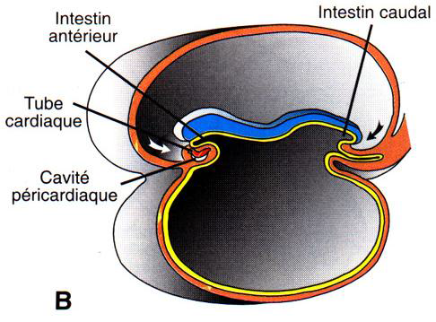
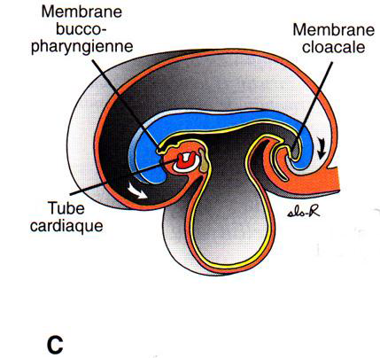
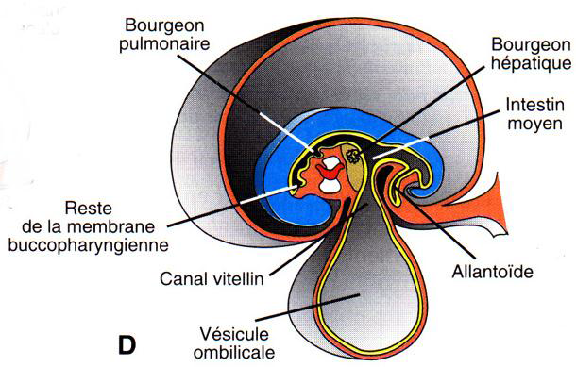
Plicature longitudinale

Slide 30
Un axe transversal:
Le disque tridermique, plat au départ se referme grâce au rapprochement des bords latéraux (droit et gauche) sous l’action du débordement de l’amnios. Ces bords se rejoignent sur la ligne médiane, participent à la fermeture de l’embryon.

Slide 31
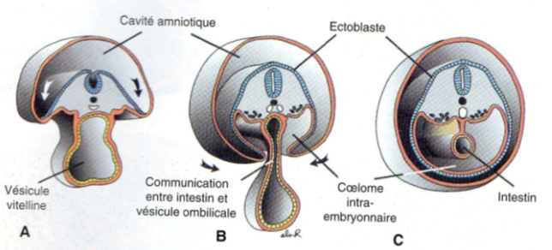

Slide 32
Délimitation de l’embryon
L’étranglement du lécithocèle secondaire sera à l’origine de:
-L’intestin primitif, inclus dans l’embryon.
-La vésicule ombilicale, située à l’extérieur de l’embryon.

Slide 33
III-La neurulation
C’est la différenciation de l’ectoderme central sous l’effet inducteur de la chorde.

Slide 34
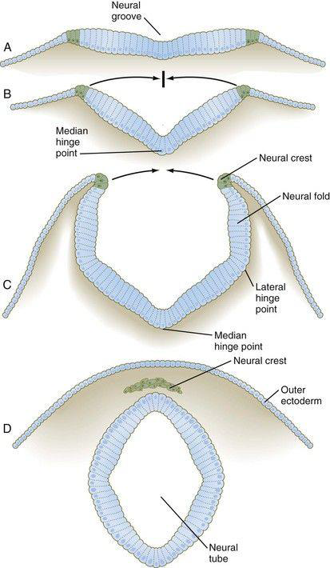
A- Plaque neurale (J 18)
C- Gouttière neurale (J 19)
D- Tube neural (J21)

Slide 35
La fermeture du tube neural commence dans la région médiane et progresse de manière bidirectionnelle; il restera ouvert au niveau de ses 02 extrémités:
- Le neuropore antérieur se fermera entre J27-J28.
- Le neuropore postérieur se fermera à J29.

Slide 36
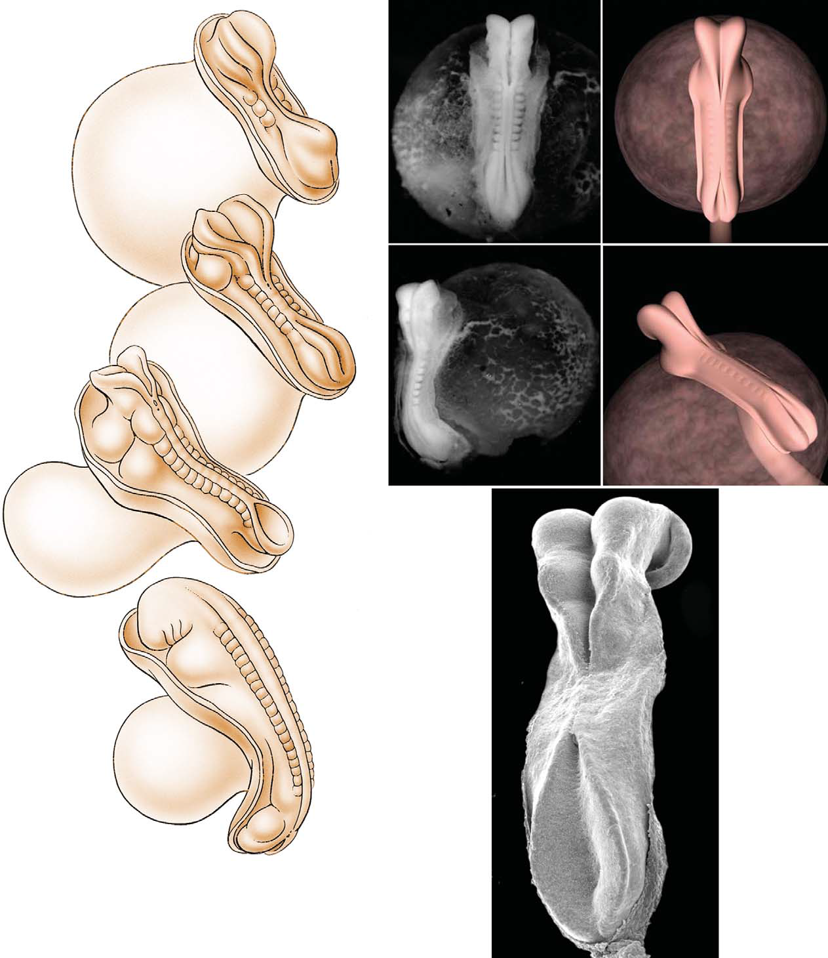
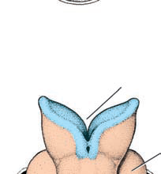
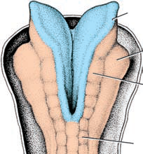
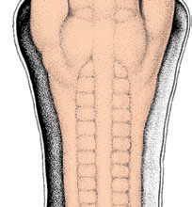
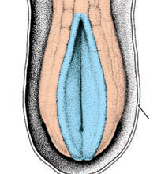
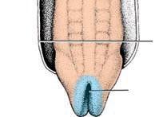
Neuropore antérieur
Fermeture du tube neurale dans la région médiane
Bord sectionné de la cavité amniotique
Neuropore postérieur

Slide 37
IV-Les dérivés des 03 feuillets
1- L’ectoderme :
L’ectoderme central (neurectoderme ou neurectoblaste)
-Le tube neural Système nerveux central.
-Les cellules des crêtes neurales Système nerveux périphérique.

Slide 38
Les dérivés des 03 feuillets
b) L’ectoderme périphérique (de surface):
À son niveau vont apparaitre des épaississements localisés: Les placodes:
-Placodes otiques labyrinthe membraneux de l’oreille interne
-Placodes olfactives Epithélium olfactif.
-Placodes cristalliniennes Cristallin.

Slide 39
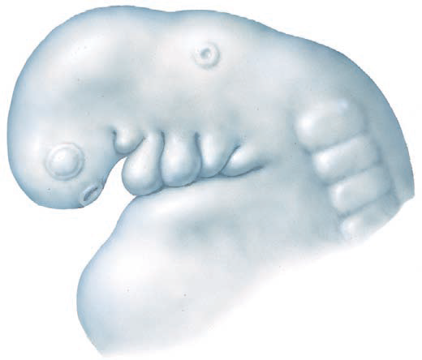
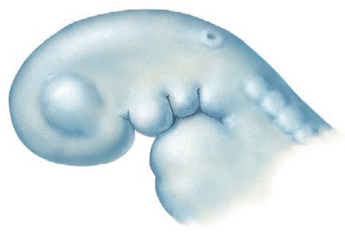
Placode otique
Placode cristallinienne
Placode olfactive

Slide 40
Les dérivés des 03 feuillets
2- L’endoderme :donne:
Intestin antérieur
l’intestin primitif Intestin moyen
Intestin postérieur

Slide 41
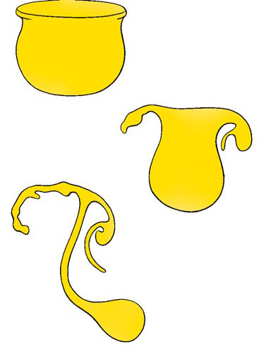
Intestin moyen
Intestin postérieur
Intestin antérieur

Slide 42
Les dérivés des 03 feuillets
3- Le mésoderme
Axial: c’est la chorde Nucléus pulposus.
Para-axial: il se segmente en somites (sclérotome et dermomyotome).
Intermédiaire Cordon néphrogène.
Latéral dont les deux feuillets (somatopleure et splanchnopleure intraembryonnaires délimitent les parois du coelome intraembryonnaire Les cavités séreuses.

Slide 43
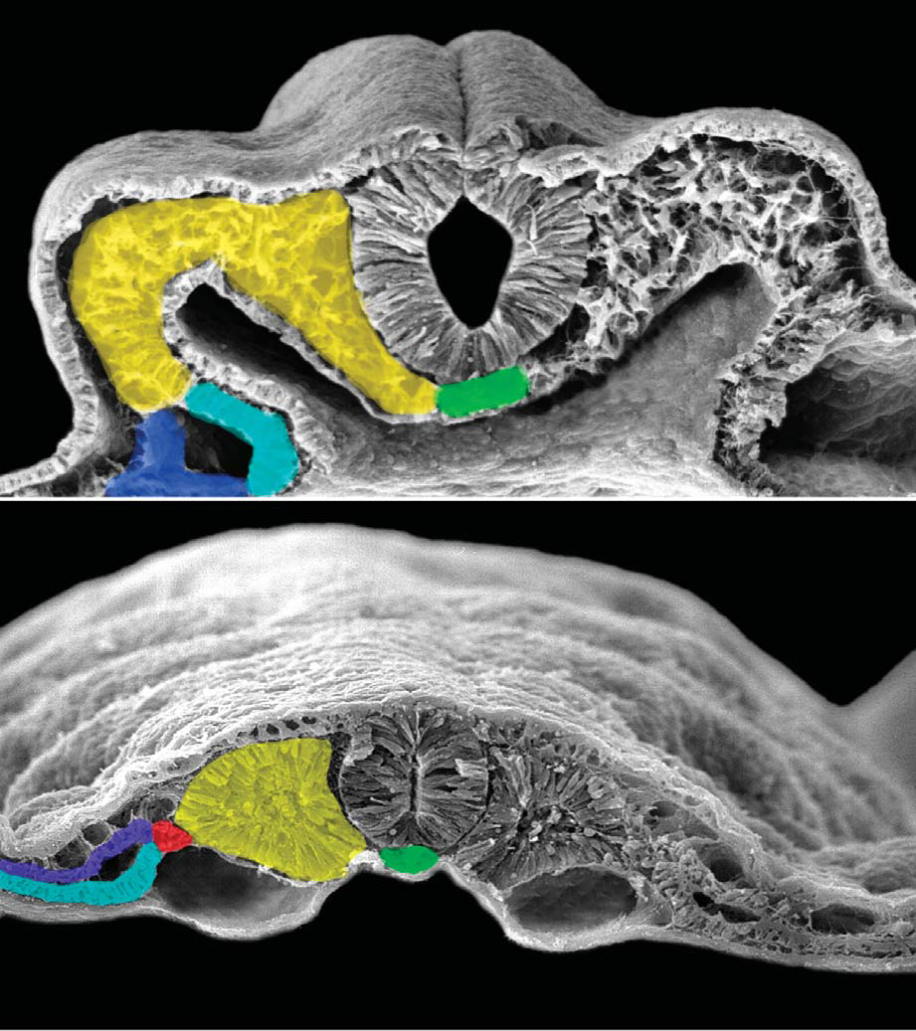
Mesoderme intermédiaire
Mésoderme para-axial
Tube neural
Somatopleure intraembryonnaire
ectoderme
Cœlome intraembryonnaire
Splanchnopleure intraembryonnaire
notochorde
endoderme

